Slide 1
Remote Lab
Projeto e Seminário
Licenciatura em Engenharia Informática
e de Computadores
Grupo 37
Alunos: António Alves Nº50539
Ângelo Azevedo Nº50565
Maio 2025
Orientado por: Prof. Pedro Miguens Matutino

Slide 2

Sumário
Introdução
Objetivos
Arquitetura Proposta
Modelo de Dados
Ponto de Situação
Demonstração
Projeto e Seminário
Licenciatura em Engenharia Informática e de Computadores
Remote Lab
António Alves Nº50539 / Ângelo Azevedo Nº50565

Slide 3
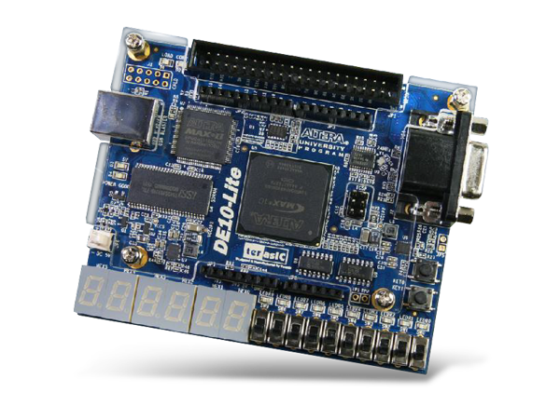
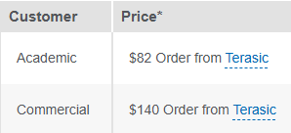
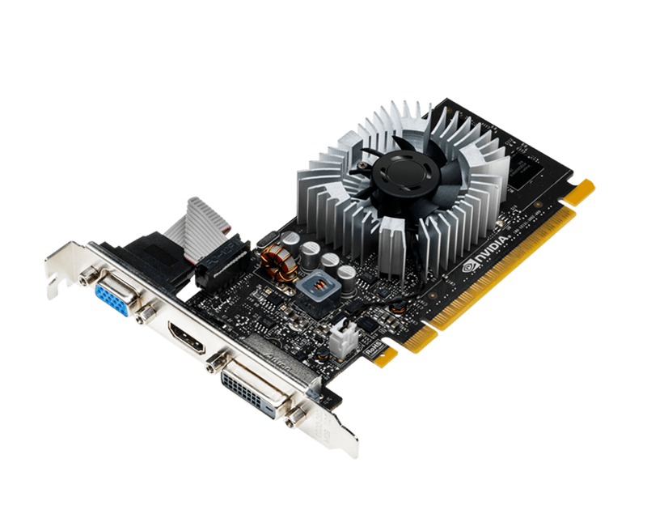
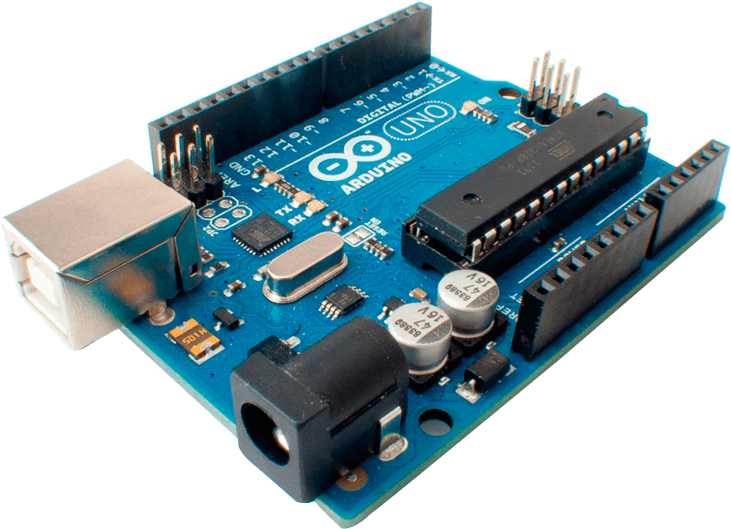
Introdução
Motivação:
Necessidade de verificação em dispositivos reais
Necessidade de acesso 24/7H
Aumento do trabalho remoto
Custo elevado
FPGA Intel DE10-Lite
Nvidia GPU
Arduino Uno
Projeto e Seminário
Licenciatura em Engenharia Informática e de Computadores
Remote Lab
António Alves Nº50539 / Ângelo Azevedo Nº50565

Slide 4

Objetivos
Plataforma virtual disponível 24/7H com:
Autenticação;
Laboratórios remotos;
Sistema de roles (Alunos, Professores e Administradores);
Projeto e Seminário
Licenciatura em Engenharia Informática e de Computadores
Remote Lab
António Alves Nº50539 / Ângelo Azevedo Nº50565

Slide 5
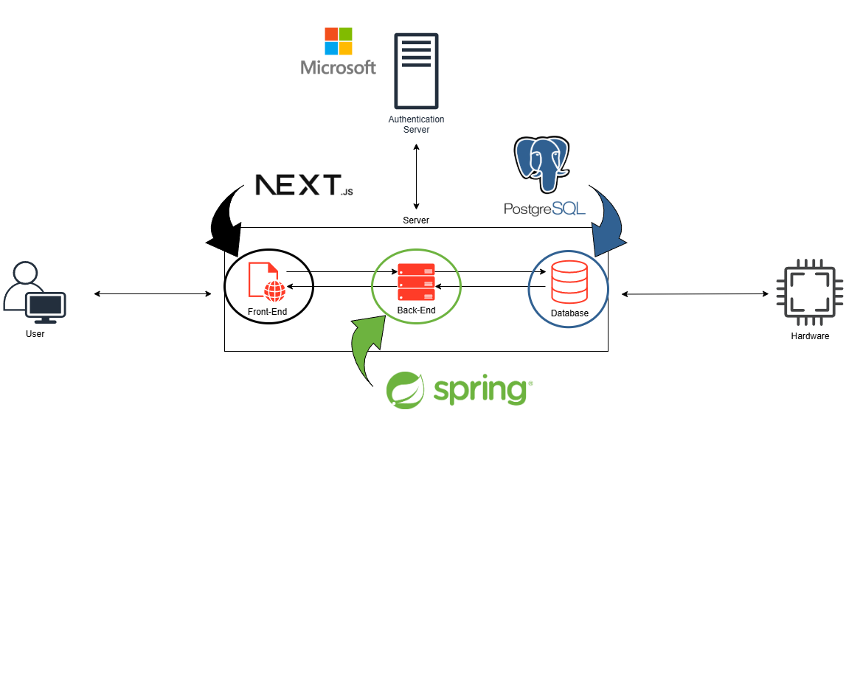
Arquitetura
Projeto e Seminário
Licenciatura em Engenharia Informática e de Computadores
Remote Lab
António Alves Nº50539 / Ângelo Azevedo Nº50565

Slide 6
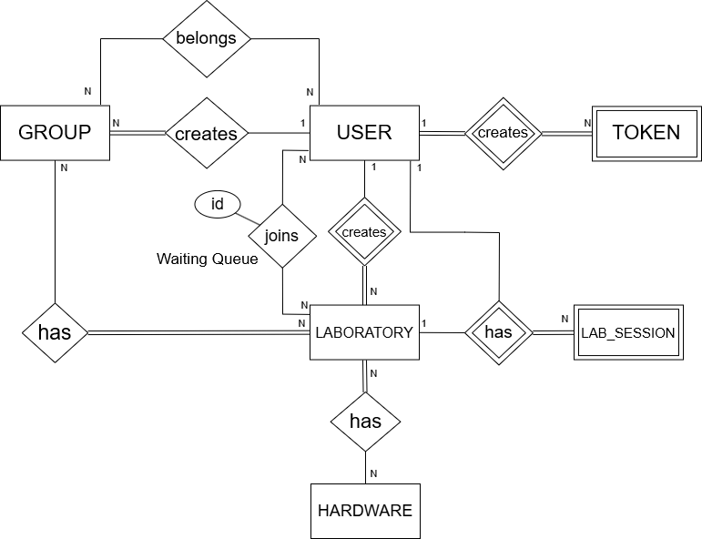
Modelo
de Dados
Projeto e Seminário
Licenciatura em Engenharia Informática e de Computadores
Remote Lab
António Alves Nº50539 / Ângelo Azevedo Nº50565

Slide 7
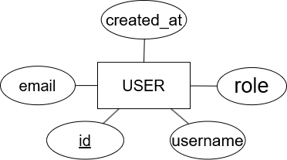
Modelo
de Dados
Projeto e Seminário
Licenciatura em Engenharia Informática e de Computadores
Remote Lab
António Alves Nº50539 / Ângelo Azevedo Nº50565

Slide 8
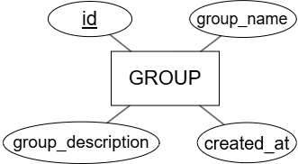
Modelo
de Dados
Projeto e Seminário
Licenciatura em Engenharia Informática e de Computadores
Remote Lab
António Alves Nº50539 / Ângelo Azevedo Nº50565

Slide 9
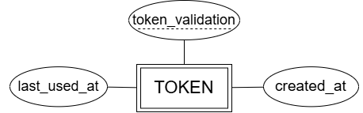
Modelo
de Dados
Projeto e Seminário
Licenciatura em Engenharia Informática e de Computadores
Remote Lab
António Alves Nº50539 / Ângelo Azevedo Nº50565

Slide 10
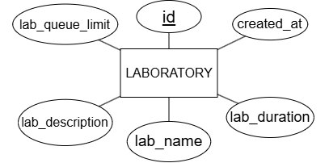
Modelo
de Dados
Projeto e Seminário
Licenciatura em Engenharia Informática e de Computadores
Remote Lab
António Alves Nº50539 / Ângelo Azevedo Nº50565

Slide 11
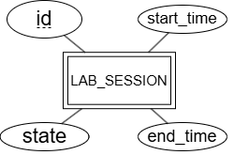
Modelo
de Dados
Projeto e Seminário
Licenciatura em Engenharia Informática e de Computadores
Remote Lab
António Alves Nº50539 / Ângelo Azevedo Nº50565

Slide 12
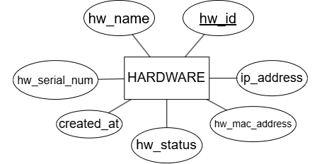
Modelo
de Dados
Projeto e Seminário
Licenciatura em Engenharia Informática e de Computadores
Remote Lab
António Alves Nº50539 / Ângelo Azevedo Nº50565

Slide 13
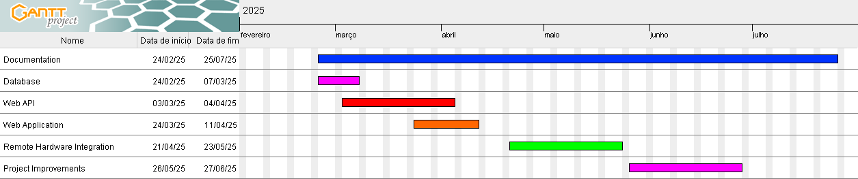
Ponto de Situação
Atualmente apenas a base de dados está completamente implementada e documentada
Front-end e back-end em fase de desenvolvimento
Projeto e Seminário
Licenciatura em Engenharia Informática e de Computadores
Remote Lab
António Alves Nº50539 / Ângelo Azevedo Nº50565

Slide 14
Demonstração
Projeto e Seminário
Licenciatura em Engenharia Informática e de Computadores
Remote Lab
António Alves Nº50539 / Ângelo Azevedo Nº50565

Slide 15
Remote Lab
Projeto e Seminário
Licenciatura em Engenharia Informática
e de Computadores
Grupo 37
Alunos: António Alves Nº50539
Ângelo Azevedo Nº50565
Maio 2025
Orientado por: Prof. Pedro Miguens Matutino

